Slide 1
3.3.1 定点原码乘法
1. 定点原码一位乘
[X*Y]_{原} =( X_{Ｓ} + Y_{Ｓ} ) ( | X | * | Y | )
二进制乘法运算类似于十进制的乘法运算，但是因为二进制数只有0和1，所以二进制乘法操作只有两种可能：
（1）当乘数的指定位为1时，将被乘数放到加法操作的相应位置。
（2）当乘数的指定位为0时，将全0放到加法操作中。

Slide 2
原码一位乘运算算法介绍
例如： X = 0.1101 Y = - 0.1011
0. 1 1 0 1 问题：
* 0. 1 0 1 1 1. 加法器只有两个数据输入端
1 1 0 1 2. 加法器与乘运算数据位数相同
1 1 0 1 解决方案：
0 0 0 0 每次求出部分积，而不是一次总累加
+ 1 1 0 1 变每次左移被乘数为右移部分积
0 . 1 0 0 0 1 1 1 1 判乘数每一位的值用固定的一位线路
手工运算过程

Slide 3
例如： X = 0.1101 Y = - 0.1011 求 X*Y
0. 1 1 0 1 00 0 0 0 0 1 0 1 1
* 0. 1 0 1 1 00 0 1 1 0 1 1 0 1
1 1 0 1 00 1 0 0 1 1 1 1 0
1 1 0 1 00 0 1 0 0 1 1 1 1
0 0 0 0 00 1 0 0 0 1 1 1 1
+ 1 1 0 1 X 和 Y 符号异或为负
0 . 1 0 0 0 1 1 1 1 最终乘积原码表示为：
1 1 0 0 0 1 1 1 1
手工运算过程 计算机内运算的实现方法

Slide 4
规则:
在机器中采用A,B,C寄存器来分别存放
部分积，被乘数和乘数
（1）在机器内一次加法操作只能求出两数之和，因此每求得一个相加数时，就得与上次部分积相加。
（2）人工计算时，相加数逐次向左偏移一位，最后的乘积位数是乘数（或被乘数）的两倍。由于在求本次部分积时，前一次部分积的最低位，不再参与运算，因此可将其右移一位。相加数可直送而不必偏移，于是用N位加法器就可实现两个N位数相乘。
（3）部分积右移时乘数寄存器同时右移一位，这样可以用乘数寄存器的最低位来控制相加数（取被乘数或零），同时乘数寄存器的最高位可接收部分积右移出来的一位，因此，完成乘法运算后，A寄存器中保存乘积的高位部分，乘数寄存器C中保存乘积的低位部分。

Slide 5
注意：
两操作数的绝对值相乘， 符号位单独处理。
寄存器A.B均设置双符号位，第1符号位始终是部分积符号，决定在右移时第1符号位补0
操作步数由乘数的尾数位数决定，用计数器Cd来计数。即作n次累加和移位。
最后是加符号位，根据Sx⊕Sy决定。

Slide 6
例:设X=0.1101,Y=0.1011,求X•Y. 其中寄存器B=X ,Cd=4.流程图3.6 计算过程如下:
部分积 A 乘数 C
0 0 0 0 0 0 1 0 1 1
0 0 1 1 0 1
0 0 1 1 0 1
0 0 0 1 1 0 1 1 0 1
0 0 1 1 0 1
0 1 0 0 1 1
0 0 1 0 0 1 1 1 1 0
0 0 0 0 0 0
0 0 1 0 0 1
0 0 0 1 0 0 1 1 1 1
0 0 1 1 0 1
0 1 0 0 0 1
0 0 1 0 0 0 1 1 1 1
+x
右移一位→
+x
右移一位→
+0
右移一位→
+x
右移一位→
1(丢失)
1(丢失)
0(丢失)
1(丢失)
乘积高位 乘积低位
X•Y=0.10001111

Slide 7
原码一位乘运算
例如： X = 0.1101 Y = - 0.1011
0. 1 1 0 1 ００ ００００ 累加器初值取零值
* 0. 1 0 1 1 + ００ １１０１
1 1 0 1 ００ １１０１ 初值０加被乘数
1 1 0 1 ００ ０１１０１ 部分积右移，
0 0 0 0 将移出的一位保存起来
+ 1 1 0 1 求第一次部分积
0 . 1 0 0 0 1 1 1 1
手工运算过程

Slide 8
原码一位乘运算
例如： X = 0.1101 Y = - 0.1011
0. 1 1 0 1 ００ ０１１０
* 0. 1 0 1 1 + ００ １１０１
1 1 0 1 ０１ ００１１ 前次部分积加被乘数
1 1 0 1 ００ １００１１１ 部分积右移
0 0 0 0 将移出的一位保存起来
+ 1 1 0 1 求第二次部分积
0 . 1 0 0 0 1 1 1 1
手工运算过程

Slide 9
原码一位乘运算
例如： X = 0.1101 Y = - 0.1011
0. 1 1 0 1 ００ １００１
* 0. 1 0 1 1 + ００ ００００
1 1 0 1 ００ １００１ 前次部分积加０
1 1 0 1 ００ ０１００１１１ 部分积右移
0 0 0 0 将移出的一位保存起来
+ 1 1 0 1 求第三次部分积
0 . 1 0 0 0 1 1 1 1
手工运算过程

Slide 10
原码一位乘运算
例如： X = 0.1101 Y = - 0.1011
0. 1 1 0 1 ００ ０１００
* 0. 1 0 1 1 + ００ １１０１
1 1 0 1 ０１ ０００１ 前次部分积加被乘数
1 1 0 1 ００ １０００１１１１ 部分积右移
0 0 0 0 将移出的一位保存起来
+ 1 1 0 1 求第四次部分积
0 . 1 0 0 0 1 1 1 1
手工运算过程
再用一步完成２数符号异或，求积的符号, 结果为 -0.10001111

Slide 11
原码一位乘运算
[X*Y]_{原} =( X_{Ｓ} + Y_{Ｓ} ) ( X * Y )
例如： X = 0.1101 Y = - 0.1011
0. 1 1 0 1 00 0 0 0 0 1 0 1 1
* 0. 1 0 1 1 00 0 1 1 0 1 1 0 1
1 1 0 1 00 1 0 0 1 1 1 1 0
1 1 0 1 00 0 1 0 0 1 1 1 1
0 0 0 0 00 1 0 0 0 1 1 1 1
+ 1 1 0 1 X 和 Y 符号异或为负
0 . 1 0 0 0 1 1 1 1 最终乘积原码表示为：
1 1 0 0 0 1 1 1 1
手工运算过程 计算机内运算的实现方法

Slide 12
原码一位乘法
逻辑电路框图
F
ALU加法器
加运算
B 被 乘 数
A 部分积(高位)
C乘数/(低位积)
移位电路
最低位

Slide 13
原码一位乘法
0 0 0 0 0 0
1 0 1 1
F
加 法 器
为各寄存器给初值
加运算
0 0 1 1 0 1
被 乘 数
0 0 0 0 0 0
部 分 积
乘 数
1 0 1 1
移位线路
每位1套
最低位

Slide 14
原码一位乘法
0 0 0 0 0 0
1 0 1 1
0 0 0 1 1 0
1
1 0 1
0 0 1 1 0 1
F
加 法 器
加运算
第一次求部分积
0 0 1 1 0 1
被 乘 数
0 0 0 0 0 0
部 分 积
0 0 0 1 1 0
乘 数
1
1 0 1 1
1 0 1
移位线路
每位1套
最低位
0 0 1 1 0 1
1 0 1 1

Slide 15
原码一位乘法
0 0 0 0 0 0
1 0 1 1
0 0 0 1 1 0
1
1 0 1
0 1 0 0 1 1
F
加 法 器
0 0 1 0 0 1
1 1
1 0
加运算
第二次求部分积
0 0 1 1 0 1
被 乘 数
0 0 0 0 0 0
部 分 积
0 0 0 1 1 0
0 0 1 0 0 1
乘 数
1 1
1
1 0 1 1
1 0 1
1 0
移位线路
每位1套
最低位
0 1 0 0 1 1
1 1 0 1

Slide 16
原码一位乘法
0 0 0 0 0 0
1 0 1 1
0 0 0 1 1 0
1
1 0 1
0 0 1 0 0 1
F
加 法 器
0 0 1 0 0 1
1 1
1 0
加运算
0 0 0 1 0 0
1 1 1
1
第三次求部分积
0 0 1 1 0 1
被 乘 数
0 0 0 0 0 0
部 分 积
0 0 0 1 1 0
0 0 1 0 0 1
0 0 0 1 0 0
0 0 0 1 0 0
乘 数
1 1
1 1 1
1 1
1
1 0 1 1
1 0 1
1 0
1 1
0
移位线路
每位1套
最低位
0 0 1 0 0 1
1 1
1 0

Slide 17
原码一位乘法
0 0 0 0 0 0
1 0 1 1
0 0 0 1 1 0
1
1 0 1
0 1 0 0 0 1
F
加 法 器
0 0 1 0 0 1
1 1
1 0
加运算
0 0 0 1 0 0
1 1 1
1
0 0 1 0 0 0
1 1
1 1
0 0 1 1 0 1
被 乘 数
第四次求部分积
高位积
0 0 0 0 0 0
低位积
部 分 积
0 0 0 1 1 0
0 0 1 0 0 1
0 0 1 0 0 0
0 0 0 1 0 0
乘 数
1 1
1 1 1
1 1
1
1 0 1 1
1 0 1
1 0
1 1
1
移位线路
每位1套
最低位
0 1 0 0 0 1
1 1
1 1

Slide 18
原码一位乘法
0 0 0 0 0 0
1 0 1 1
0 0 0 1 1 0
1
1 0 1
F
加 法 器
0 0 1 0 0 1
1 1
1 0
加运算
0 0 0 1 0 0
1 1 1
1
0 0 1 0 0 0
1 1
1 1
0 0 1 1 0 1
被 乘 数
高位积
符号位异或，
积符号得负，
结果为：
1 10001111
0 0 0 0 0 0
低位积
部 分 积
0 0 0 1 1 0
0 0 1 0 0 1
0 0 1 0 0 0
0 0 0 1 0 0
乘 数
1 1
1 1 1
1 1
1
1 0 1 1
1 0 1
1 0
1 1
1
移位线路
每位1套
最低位

Slide 19
2.定点原码两位乘
原码双位乘：每次用乘数的两位求部分积，根据两位乘数的值，会有如下 4 种情形：
  00 前一次部分积+ 0*被乘数，结果右移 2 位
  01 前一次部分积+ 1*被乘数，结果右移 2 位
  10 前一次部分积+ 2*被乘数，结果右移 2 位
  11 前一次部分积+ 3*被乘数，结果右移 2 位
加 2 倍被乘数，被乘数左斜一位送 ALU 即可；加 3 倍被乘数，无法直接完成，变其为 +（4-1）*被乘数，并在本次只完成 - 被乘数，并将结果右移 2 位，而把 +4 倍的被乘数移到下一步与下一步要做的处理合并执行；由于本次部分积已右移了两位，下一步则只需加被乘数即可。

Slide 20
原码两位乘：每次用乘数的两位求部分积，要增加一位记忆触发器C，记忆本次求部分积时是否遗留一个+4倍被乘数到下一步完成的动作，故每次计算部分积要看2位乘数和触发器C的值。
Y_{i-1}Y_{i}C 部分绩 触发器 Y_{i-1}Y_{i}C 部分绩 触发器
    000 +0 C 0 100 +2X C 0
    001 +X C 0 101 -X C 1
    010 +X C 0 110 -X C 1
    011 +2X C 0 111 +0 C 1

Slide 21
例:设X=0.100111,Y=0.100111,求X•Y. [-x]_{补}= 1.011001
部分积 乘数 欠位C
0 0 . 0 0 0 0 0 0 1 0 0 1 1 1 0
+[-X]_{补} 1 1 . 0 1 1 0 0 1
1 1 . 0 1 1 0 0 1
右移2位 1 1 . 1 1 0 1 1 0 0 1 1 0 0 1 1
+2X 0 1 . 0 0 1 1 1 0
0 1 . 0 0 0 1 0 0
假如最后一次操作欠位C为1，则最后一次右移后还需补充+X操作，操作后不需移位
右移2位 0 0 . 0 1 0 0 0 1 0 0 0 1 1 0 0
+2X 0 1 . 0 0 1 1 1 0
0 1 . 0 1 1 1 1 1
右移2位 0 0 . 0 1 0 1 1 1 1 1 0 0 0 1 0
X • Y = 0.010111110001

Slide 22
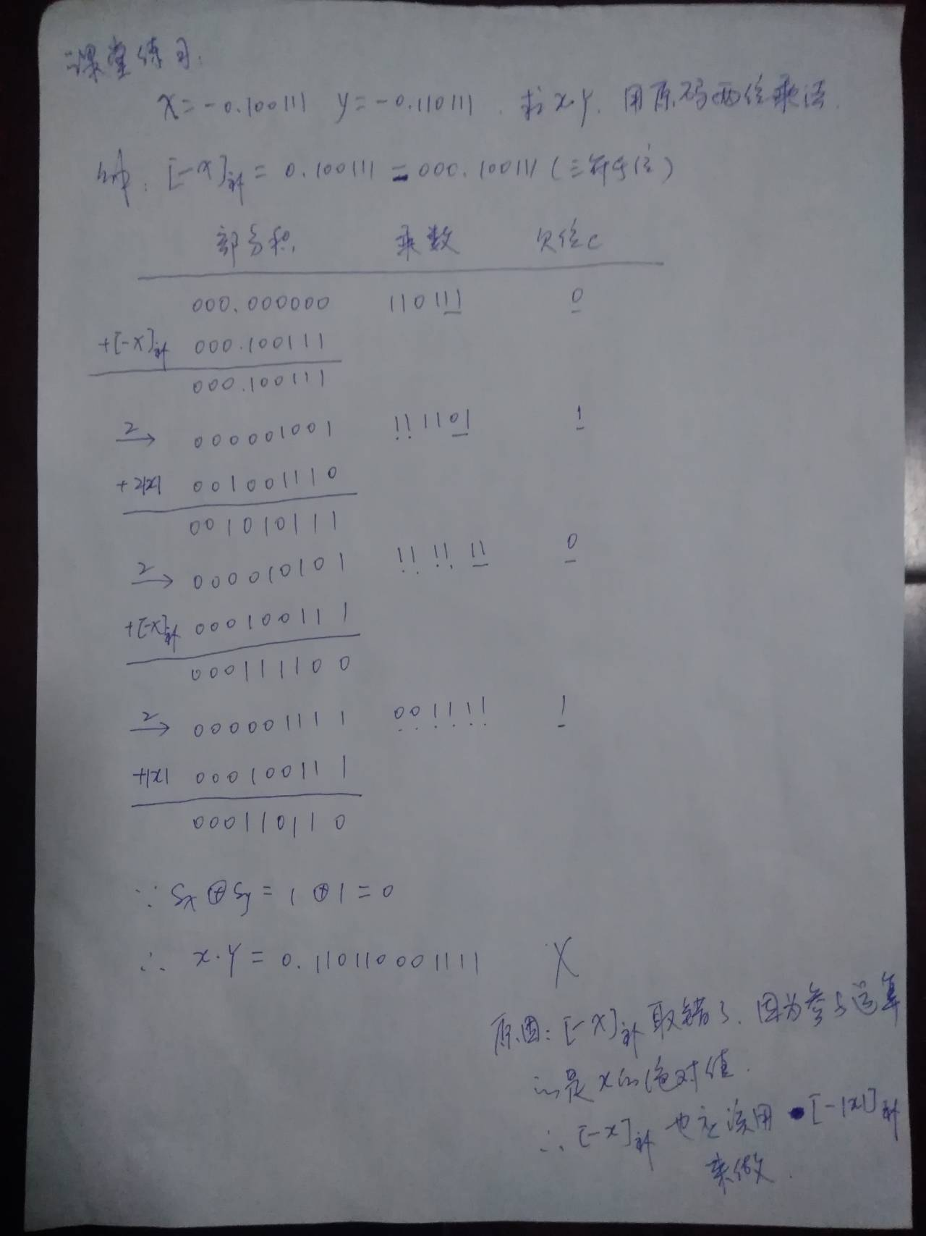
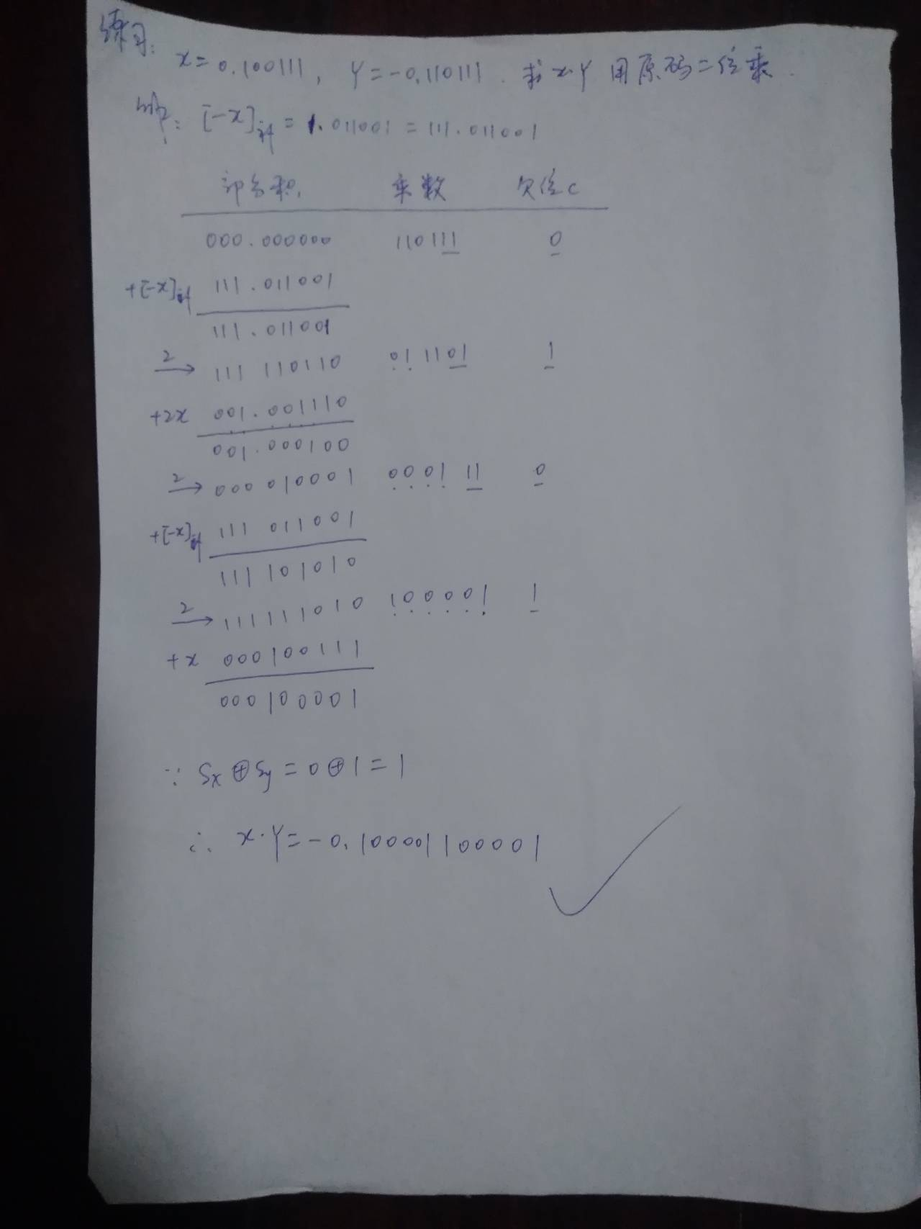

Slide 23
3.3.2. 定点补码乘法
原码乘除法不难实现，但有两个问题:
1. 符号位与数值位分别处理，不方便。
2. 若数据为补码形式,可能多两次原码到补码变换。
可以直接用补码完成乘除法运算，即从补码开始,直接得到补码的积或商。

Slide 24
1. 定点补码一位乘法
  [X]_{补} =X₀ . X₁ X₂ ……. X_{n}
先复习两个概念:
(1)补码与真值的转换
把 [X]_{补} 的符号位与数值位同等对待
[X]_{补} X = -X₀ ＋Σ X _{i} * 2^{-i} = -X₀ ＋0.X₁X₂……X_{n}
= Σ (X _{i+1} - X _{i} ) * 2^{-i}
(2)由 [Ｘ]_{补} 求[X/2]_{补} （右移）
[Ｘ]_{补} [X/2]_{补} = Ｘ₀Ｘ₀Ｘ₁Ｘ₂…X _{n}

Slide 25
(3) 补码一位乘法（校正法）
  被乘数[X]_{补} = X₀ . X₁ X₂ ……. X_{n}
  乘数[Y]_{补} = Y₀ . Y₁ Y₂ ……. Y_{n}
n
则 [X*Y]_{补} ＝[Ｘ]_{补}＊（ -Y₀ ＋Σ Y _{i} * 2^{-i} ）
i=1

Slide 26
例3.33 设X= - 0.1101 Y= 0.1011，求[X•Y]_{补}
部分积 乘数 说明
0 0 . 0 0 0 0 1 0 1 1 初始值
+[X]_{补} 1 1 . 0 0 1 1 +[X]_{补}
1 1 . 0 0 1 1
右移一位 1 1 . 1 0 0 1 1 1 0 1 右移一位
+[X]_{补} 1 1 . 0 0 1 1 +[X]_{补}
1 0 . 1 1 0 0
右移一位 1 1 . 0 1 1 0 0 1 1 0 右移一位
+0 0 0 . 0 0 0 0 +0
1 1 . 0 1 1 0
右移一位 1 1 . 1 0 1 1 0 0 1 1 右移一位
+[X]_{补} 1 1 . 0 0 1 1 +[X]_{补}
1 0 . 1 1 1 0
右移一位 1 1 . 0 1 1 1 0 0 0 1 右移一位
结果： [X•Y]_{补} = 1.01110001

Slide 27
例3.34 设X= - 0.1101 Y= - 0.1011，求[X•Y]_{补}
部分积 乘数 说明
0 0 . 0 0 0 0 0 1 0 1 初始值
+[X]_{补} 1 1 . 0 0 1 1 +[X]_{补}
1 1 . 0 0 1 1
右移一位 1 1 . 1 0 0 1 1 0 1 0 右移一位
+0 0 0 . 0 0 0 0 +0
1 1 . 1 0 0 1
右移一位 1 1 . 1 1 0 0 1 1 0 1 右移一位
+[X]_{补} 1 1 . 0 0 1 1 +[X]_{补}
1 0 . 1 1 1 1
右移一位 1 1 . 0 1 1 1 1 1 1 0 右移一位
+0 0 0 . 0 0 0 0 +0
1 1 . 0 1 1 1
右移一位 1 1 . 1 0 1 1 1 1 1 1 右移一位
+[-X]_{补} 0 0 . 1 1 0 1 +[ - X]_{补}
0 0 . 1 0 0 0 1 1 1 1
结果： [X•Y]_{补} = 0.10001111

Slide 28
Booth算法
    [Y]_{补} Y=（－Ｙ₀＋Σ Y _{i} * 2^{-i} )
    = -Y₀*2⁰ + Y₁*2⁻¹ + Y₂*2⁻² + … + Y _{n}*2^{-n}
    = -Y₀*2⁰ + (Y₁*2⁰-Y₁*2⁻¹) + (Y₂*2⁻¹ -Y₂*2⁻²) + … +
= (Y₁-Y₀)*2⁰ + (Y₂-Y₁)*2⁻¹ + …+ (Y_{n+1}-Y_{n})*2^{-n}
  = Σ (Y_{i+1} - Y_{i} ) * 2^{-i}
n
分解为单项形式
i=1
变每位上的 1为高 1位上的 1个+1加本位上的 1个-1

合并同次幂的项
最低1位后再补1位
n
 写成为求累加和形式
i=0

Slide 29
Y_{i}Y_{i+1}
0 0 + 0
0 1 + [X]_{补}
1 0 + [-X]_{补}
1 1 + 0
n
[X]_{补} * Σ (Y_{i+1}-Y_{i}) * 2^{-i}
i=0

Slide 30
例3.35:设X= - 0.1101,Y= 0.1011,即[X]补=11.0011,[Y]补=0.1011 ,[-X]=00.1101 求[X•Y]补.计算过程如下:
部分积 乘数Y Yi Yi+1 说明
0 0 0 0 0 0 0. 1 0 1 1 0 初始值,最后一位补0
0 0 1 1 0 1 Y5Y4=01 +[-X]补
0 0 1 1 0 1
0 0 0 1 1 0 1 0 1 0 1 1 右移一位
0 0 0 0 0 0 Y4Y3=11 +0
0 0 0 1 1 0
0 0 0 0 1 1 0 1 0 1 0 1 右移一位
1 1 0 0 1 1 Y3Y2=10 +[X]补
1 1 0 1 1 0
1 1 1 0 1 1 0 0 1 0 1 0 右移一位
0 0 1 1 0 1 Y2Y1=01 +[-X]补
0 0 1 0 0 0
0 0 0 1 0 0 0 0 0 1 0 1 右移一位
1 1 0 0 1 1 Y1Y0=10 +[X]补
1 1 0 1 1 1 0 0 0 1
+
→
+
→
+
→
+
→
+
乘积高位 乘积低位
[X•Y]补=1.01110001, X•Y= - 0.10001111

Slide 31
初始值与符号位：A寄存器存放部分累加和，初始为0，采用双符号位。第1符号位指示累加和的正负，以控制右移时补0或补1。B中存放被乘数的补码，双符号位。
基本操作：用C寄存器最末两位作判断位，决定下一步的操作。
移位:在右移时，第2符号位值移入位数的最高位，第1符号位值不变且移入第2符号位，而A寄存器末位移入C寄存器。
步数与最后一步操作:乘数有效位是4位，共作5步。注意，最后一步不移位因为这一步是用来处理符号位的。

Slide 32
2. 定点补码两位乘法
  将Booth算法的两步合并成一步，可推导补码两位乘的公式
  补码一位乘的公式：
  [P_{i+1}]_{补} = 2⁻¹ * { [P_{i}]_{补}+ (Y_{n+1-i} - Y_{n-i}) * [X]_{补} }

Slide 33
n
  [X*Y]_{补}
＝[Ｘ]_{补}＊（ -Y₀ ＋Σ Y _{i} * 2^{-i} ）
i=0
n
  = [Ｘ]_{补}＊ Σ (Y_{i+1} - Y_{i} ) * 2^{-i}
i=0
每一步的部分积：
（添加Y_{n+1} ,值为0）
[P₀] = 0
[P₁] = {[P₀]_{补} + （Y_{n+1} - Y_{n}）[X]_{补} } 2⁻¹
[P₂] = {[P₁]_{补} + （Y_{n} – Y_{n-1}）[X]_{补} } 2⁻¹
。。。。。。
[P_{i}] = {[P_{i-1}]_{补} + （Y_{n-i+2} – Y_{n-i+1}）[X]_{补} } 2⁻¹
[P_{i+1}] = {[P_{i}]_{补} + （Y_{n-i+1} – Y_{n-i}）[X]_{补} } 2⁻¹
。。。。。。
[P_{n}] = {[P_{n-1}]_{补} + （Y₂ – Y₁）[X]_{补} } 2⁻¹

Slide 34
设上一步部分积为[P_{i}]_{补}，则本次部分积为：
[P_{i+1}]_{补}= {[P_{i}]_{补} + （Y_{n-i+1} – Y_{n-i}）[X]_{补} } 2⁻¹ （1）
下一次部分积为：
[P_{i+2}]_{补}= {[P_{i+1}]_{补} + （Y_{n-i} – Y_{n-i-1}）[X]_{补} } 2⁻¹ （2）
将（1）式中的[P_{i+1}]_{补} 代入（2）式中：
  [P_{i+2}]_{补}= { { [P_{i}]_{补}+ (Y_{n-i +1} - Y_{n-i}) [X]_{补} } 2⁻¹
  + (Y_{n-i} - Y_{n-i-1}) * [X]_{补} } 2⁻¹
  = {[P_{i}]_{补}+(Y_{n-i +1} -Y_{n-i} + 2(Y_{n-i} - Y_{n-i-1}))[X]_{补} } 2⁻²
  = {[P_{i}]_{补}+(Y_{n-i +1}+Y_{n-i} -2 Y_{n-i-1})[X]_{补} } 2⁻²

Slide 35
  [P_{i+2}]_{补}= {[P_{i}]_{补}+(Y_{n-i +1}+Y_{n-i} -2 Y_{n-i-1})[X]_{补} } 2⁻²
产生了部分积[P_{i}]_{补}之后，加上乘数寄存器最低两位和附加位的组合值，与[X]_{补}乘积，再右移两位，可得到 [P_{i+2}]_{补。}
Y_{n-i-1} Y_{n-i} Y_{n-i +1} 组合值 [P_{i+2}]_{补}
    0 0 0 0 2⁻² * [P_{i}]_{补}
    0 0 1 1 2⁻² * { [P_{i}]_{补} + [X]_{补} }
    0 1 0 1 2⁻² * { [P_{i}]_{补} + [X]_{补} }
    0 1 1 2 2⁻² * { [P_{i}]_{补} + 2 * [X]_{补} }
    1 0 0 -2 2⁻² * { [P_{i}]_{补} + 2 * [-X]_{补} }
    1 0 1 -1 2⁻² * { [P_{i}]_{补} + [-X]_{补} }
    1 0 -1 2⁻² * { [P_{i}]_{补} + [-X]_{补} }
    1 1 1 0 2⁻² * [P_{i}]_{补}

Slide 36
五个组合值0、1、-1、2、-2，对应五个操作：
[P_{i}]_{补}+ 0 ， [P_{i}]_{补}+ [X]_{补}， [P_{i}]_{补}+ [-X]_{补}，
[P_{i}]_{补}+ 2[X]_{补}， [P_{i}]_{补}+ 2[-X]_{补}
求部分积的次数和右移操作的控制问题：
1.当乘数的数值位数n为奇数：
（1+n）/2 次 ，
最后一次右移操作只右移一位。
2.当乘数的数值位数n为偶数：
(1) 在乘数最后一位补上一个0
（1+（n+1））/2 次 ，
最后一次右移操作只右移一位。
(2) 乘数增加一个符号位，使得总位数为偶数
（1+（n+1））/2 次 ，
最后一次不做右移操作

Slide 37
例3.37：X= - 0.1101, Y = - 0.1011 求[X*Y]_{补}
[X]_{补}= 1.0011 ， [Y]_{补}= 1.0101
[X]_{补}= 111.0011 ， [-X]_{补}= 000.1101 , 2[X]_{补}= 110.0110 , 2[-X]_{补}= 001.1010
(1) 乘数最低位补0， [Y]_{补}= 1.01010
部分积 乘数 附加位
0 0 0 0 0 0 0 1. 0 1 0 1 0 0
+2[-X]_{补} 0 0 1 1 0 1 0
0 0 1 1 0 1 0
右移2位 0 0 0 0 1 1 0 1 0 1 0 1 0 1
+ [-X]_{补} 0 0 0 1 1 0 1
0 0 1 0 0 1 1
右移2位 0 0 0 0 1 0 0 1 1 1 0 1 0 1
+ [-X]_{补} 0 0 0 1 1 0 1
0 0 1 0 0 0 1
右移1位 0 0 0 1 0 0 0 1 1 1 1 0 1 0
[X*Y]_{补} = 0.10001111

Slide 38
(2) 乘数增加一位符号位， [Y]_{补}= 11.0101
[X]_{补}= 111.0011 ， [-X]_{补}= 000.1101 , 2[X]_{补}= 110.0110 , 2[-X]_{补}= 001.1010
部分积 乘数 附加位
0 0 0 0 0 0 0 1 1. 0 1 0 1 0
+[X]_{补} 1 1 1 0 0 1 1
1 1 1 0 0 1 1
右移2位 1 1 1 1 1 0 0 1 1 1 1 0 1 0
+[X]_{补} 1 1 1 0 0 1 1
1 1 0 1 1 1 1
右移2位 1 1 1 1 0 1 1 1 1 1 1 1 1 0
+ [-X]_{补} 0 0 0 1 1 0 1
0 0 0 1 0 0 0
[X*Y]_{补} = 0.10001111

Slide 39
3.3.3 阵列乘法器
部分积入
X_{j}
0
0
0
0
X₁ X₂ X₃ X₄
Y_{i}
Y₄
与门
0
进位入
P₁
全加器
Y₃
0
部分积出
P₂
Y₂
0
P₃
Y₁
0
P₄
乘积 P = P₄

Slide 40
3.4 二进制除法运算
3.4.1 定点原码一位除法
[ X / Y ]_{原} = ( X_{Ｓ}⊕ Y_{Ｓ} )（ | X | / | Y | ）
原码一位除是指用原码表示的数相除，求出原码表示的商。除操作的过程中，每次求出一位商。
恢复余数除法：确定上商应为１还是为０时，必须用被除数或中间余数减去除数，通过检查本次求得的余数为正还是为负才能知道，而不象人计算时用眼睛直接看出来的。若求出一个为负的余数来，上商为0，然后把除数再加上去，恢复其值为正，再将其左移一位。若求得的余数为0或为正值时，上商为1，余数左移一位。

Slide 41
例如： X = - 0.1011 Y = 0.1101
0.1101
0.1101 0.10110
1101
10010
1101
10100
1101
0111

Slide 42
[-Y]_{补}= 11.0011
例3.38：假设X=0.1011, Y=0.1101, 求 X/Y
被除数（余数） 商 操作说明
0 0 1 0 1 1 0 0 0 0 0 开始
+） 1 1 0 0 1 1 +[-Y]_{补}
1 1 1 1 1 0 0 0 0 0 0 不够减，商0
+） 0 0 1 1 0 1 +Y，恢复余数
0 0 1 0 1 1 被除数和商左移一位
0 1 0 1 1 0 0 0 0 0 0
+） 1 1 0 0 1 1 +[-Y]_{补}
0 0 1 0 0 1 0 0 0 0 1 够减，商1
0 1 0 0 1 0 0 0 0 1 0 余数和商左移一位
+） 1 1 0 0 1 1 +[-Y]_{补}
0 0 0 1 0 1 0 0 0 1 1 够减，商1
0 0 1 0 1 0 0 0 1 1 0 余数和商左移一位
+） 1 1 0 0 1 1 +[-Y]_{补}
1 1 1 1 0 1 0 0 1 1 0 不够减，商0
+） 0 0 1 1 0 1 +Y，恢复余数
0 0 1 0 1 0 余数和商左移一位
0 1 0 1 0 0 0 1 1 0 0
+） 1 1 0 0 1 1 +[-Y]_{补}
0 0 0 1 1 1 0 1 1 0 1 够减，商1

Slide 43
加减交替除法 原理证明
1. 若第 i - 1次求商余数为 + R _{i-1} 本次商1 且 余数左移 1 位得 2R _{i-1}
2. 则第 i 次求商 R _{i} =2R _{i-1} - Y, 若R_{i} ≥ 0, 则….,
若R _{i} < 0，则商0，恢复余数为正且左移得 2(R _{i} + Y)
3. 则第 i+ 1次求商 R _{i+1} = 2( R _{i} + Y ) - Y
  = 2R _{i} + Y
实质是:
对上次的负差值直接左移, 本次用+Y求商即可

Slide 44
[ Y / X ]_{原} = ( X_{Ｓ}⊕ Y_{Ｓ} )（ | Y | / | X | ）
例如： X = - 0.1101 Y = 0.1011
被除数高位/余数 被除数低位/商
0.1101 00 1011 00000 初态
0.1101 0.10110 11 1100 00000 第１次
1101 01 0010 00010 第２次
10010 00 1010 00110 第３次
1101 11 1010 01100 第４次
10100 00 0111 01101 第５次
1101
0111
X 和 Y 符号异或为负
最终商原码表示为：1 1101
余数为：0.0111 * 2⁻⁴

Slide 45
被除数(余数)
商
0 0 1 0 1 1
1 1 0 0 1 1
1 1 1 1 1 0
1 1 1 1 0 0
0 0 1 1 0 1
0 0 1 0 0 1
0 1 0 0 10
1 1 0 0 1 1
0 0 0 1 0 1
0 0 1 0 1 0
1 1 0 0 1 1
1 1 1 1 0 1
1 1 1 0 1 0
0 0 1 1 0 1
0 0 0 1 1 1
0 0 0 0 0 开始情形
-Y
0 0 0 0 0 <0, 商0
0 0 0 0 0 左移1位
+Y
0 0 0 0 1 >0, 商1
0 0 0 1 0 左移1位
-Y
0 0 0 1 1 >0, 商1
0 0 1 1 0 左移1位
-Y
0 0 1 1 0 <0, 商0
0 1 1 0 0 左移1位
+Y
0 1 1 0 1 >0, 商1
+)
+)
+)
+)
+)

Slide 46
3.5 浮点数的运算方法
E_{X}
X = M_{X} * 2
浮点数: X = M E E ...E E M M ...M
s
s
m-1
1
0
-1
-2
-n
阶码用移码或补码表示，尾数用原码或补码表示
（IEEE 标准：阶码用移码，基为2；尾数用原码）
符号位 阶码位 尾数数码位 总位数
短浮点数: 1 8 23 32
长浮点数: 1 11 52 64
临时浮点数: 1 15 64 80

Slide 47
3.5.1 浮点数的加减法运算
E_{X}
E_{Y}
X = M_{X} * 2
Y = M_{Y} * 2
两数首先均为规格化数，在进行规格化浮点数的加减运算需经过五步完成：
（1）对阶操作
求阶差 ΔE= E_{X} - E_{Y}，使阶码小的数的尾数右移 ⏐ΔE⏐位，其阶码取大的阶码值；
（2）尾数运算
阶码对齐后直接对尾数运算；
（3）结果规格化

Slide 48
规格化数：
0.10000……0 ~ 0.11111…….1
1.00000……0 ~ 1.01111…….1
双符号位的原码：数值位的最高位为1
双符号位的补码：00.1********或者11.0********
规格化操作的规则：
1）如果结果的两个符号值不同，则表示运算结果溢出。
需要将此结果右移一位，同时阶码E+1。------右规
2）如果结果的两个符号值相同，表示运算结果没有溢出。
此时如果最高数值位和符号位相同，则需要将此结果
连续左移，直到不相同为止，同时还要从E中减去左
移的位数。 ------左规

Slide 49
（4）舍入操作
丢失位进行0舍1入或恒置1处理；
0舍1入：移去0时，高一位不变；移去1时，高一位加1
移掉的最高位为1时，尾数末位加1，如果加1后又产生溢出情况，则需要再一次右规
（5）判断阶码是否溢出
规格化和舍入过程都可能发生溢出
若阶码正常，则运算结束
若阶码下溢，则将运算结果置机器零
若阶码上溢，则置溢出标志，发中断信号
流程图见P₁₀₀

Slide 50
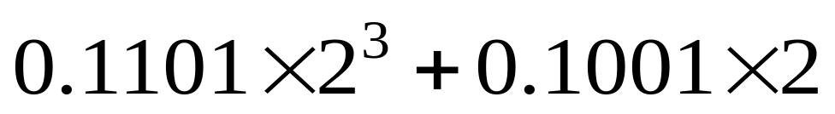
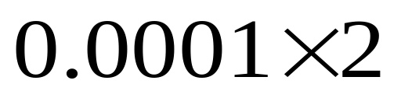
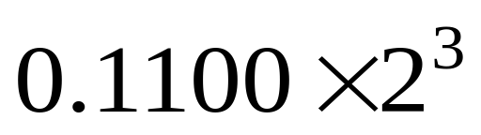
每一步操作的具体说明如下
对阶运算(小阶向大阶对齐)
    尾数为原码时,尾数右移,符号位不动,最高数值位补0
    尾数为补码时,尾数右移,符号也移位,最高位补符号位
  例如： 求 =?
  小阶对大阶
  舍掉的是
  如大阶对小阶
  则舍掉的是

Slide 51
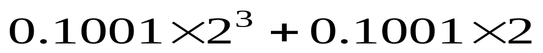

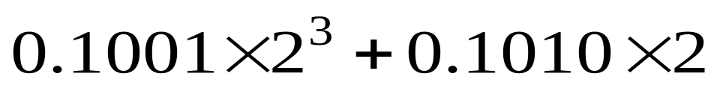

规格化：原码尾数高位为1，补码与符号相反
舍入操作：0舍1入 或 恒置1
例1：求 =?
  0舍1入后为
  恒置1
例2：求 =?
  0舍1入后为
  恒置1
判断结果的正确性(即结果的阶码是否溢出)

Slide 52
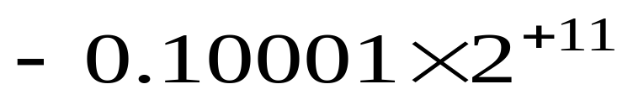
例:假设
其中指数和小数均为二进制真值,求X+Y=? 其阶码4位(含阶符),补码表示;尾数6位,补码表示,尾数符号在最高位,尾数数值5位。
解: 尾符 阶码 尾数5位
[X]_{浮}= 0 0010 11010
[Y]_{浮}= 1 0011 00010
对阶 [X]_{浮}= 0 0011 01101
尾数求和 00.01101+11.00010=11.01111
[X]浮+ [Y]浮=1 0011 01111
规格化、舍入操作、阶码溢出判断，最后：
[X+Y]真=

Slide 53
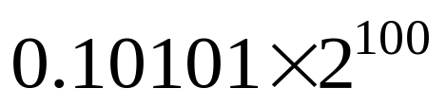
例:假设 其中指数和小数均为二进制真值,求X-Y。其阶码4位(含阶符),补码表示;尾数6位,补码表示,尾数符号在最高位,尾数数值5位
解: 尾符 阶码 尾数
[X]浮= 0 0010 11010
[Y]浮= 1 0011 00010
对阶 [X]浮= 0 0011 01101
尾数求差： [X尾-Y尾]补=[X 尾]补+[-Y 尾]补
= 00.01101 + 00.11110 = 01.01011
尾数符号位为01,尾数发生上溢出，做规格化处理
尾数连同符号右移一位00.101011，阶码加1至0100
舍入操作恒置1后：[X]浮- [Y]浮=0 0100 10101
[X-Y]真=

Slide 54
例3.45:
X=2⁰¹⁰*0.11011011， Y=2¹⁰⁰*（-0.10101100）
写出X、Y的浮点补码表示：
[X]_{浮} = 00 010 00 11011011
[Y]_{浮} = 00 100 11 01010100
（1）计算阶差：
ΔE = E_{X} -E_{Y}= [E_{X}]_{补} +[-E_{Y}]_{补}= 00 010 + 11 100 = 11 110 （即-2）
说明：X阶码小，Mx右移2位，保留Y的阶码E= E_{Y} = 00 100
[M_{X}]_{补} = 00 00110110 11
（2）尾数相加
[M_{X}]_{补} + [M_{Y}]_{补} = 00 00110110 11 + 11 01010100 = 11 10001010 11

Slide 55
（3）规格化操作
最高数值位为1，符号位为11，需要左规
把结果左移一位，并且阶码 –1
（[M_{X}]_{补} + [M_{Y}]_{补} = 11 10001010 11）
结果 = 11 00010101 10
E = 00 011
（4）舍入
附加位最高位为1，采取0舍1入，在最低位+1，得到新的结果
[M]_{补} = 11 00010110 M = - 0.11101010
（5）判溢出
阶码符号位为00，所以没有溢出
最终结果为：X + Y = 2⁰¹¹ * (- 0.11101010)

Slide 56
例3.45:
X=2⁰¹⁰*0.11011011， Y=2¹⁰⁰*（-0.10101100）
写出X、Y的正确的浮点数表示：
阶码用 4 位移码 尾数用 9 位原码
（含符号位 ） （含符号位 ）
[X]_{浮} = 0 1010 11011011
[Y]_{浮} = 1 1100 10101100
为运算方便，尾数写成模 4 补码形式：
[M_{X}]_{补}= 00 11011011
[M_{Y}]_{补}= 11 01010100

Slide 57
X=2⁰¹⁰*0.11011011， Y=2¹⁰⁰*（-0.10101100）
（1）计算阶差：
ΔE = E_{X} -E_{Y}= E_{X} +(-E_{Y}) = 1 010 + 0 100 = 0 110
注意：阶码计算结果的符号位在此变了一次反，结果为 -2 的 移码，是X的阶码值小，使其取 Y 的阶码值1100（即 +4）；
因此，修改 [M_{X}]_{补} =00 0011011011（即右移 2 位）
（2）尾数求和：00 0011011011
+ 11 01010100
11 1000101011

Slide 58
X=2⁰¹⁰*0.11011011， Y=2¹⁰⁰*（-0.10101100）
（3）规格化处理：
相加结果的符号位与数值的最高位同值，应执行一次左规操作,故得 [M_{X}]_{补} = 1 000101011，[E_{X}]_{移} = 1 011
（4）舍入处理：采用 0 舍 1 入方案，要入，在最低位加 1
11 00010101
+ 00 00000001
11 00010110 （其原码表示为 1 11101010）
（5）检查溢出否：和的阶码为 1011，不溢出
计算后的 [X]_{移} = 1 1011 11101010 ，即 2³*(-0.11101010)

Slide 59
3.5.2 浮点数的乘除运算
E_{X}
E_{Y}
X = M_{X} * 2
Y = M_{Y} * 2
(1) 阶码加、减：(乘) E_{X}+E_{Y} ，(除) E_{X}- E_{Y}
(2) 尾数乘、除：(乘) E_{X}*E_{Y} ，(除) E_{X} / E_{Y}
(3) 规格化处理；
(4) 舍入操作，可能带来又一次规格化；
(5) 判结果的正确性，即检查阶码上下溢出。

Slide 60
浮点数乘法运算举例
X=2⁰¹⁰*0.1011， Y=2¹⁰⁰*（-0.1101）
写出X、Y的正确的浮点数表示：
阶码用 4 位移码 尾数用 9 位原码
（含符号位 ） （含符号位 ）
[X]_{浮} = 0 1010 1011
[Y]_{浮} = 1 1100 1101

Slide 61
X=2⁰¹⁰*0.1011， Y=2¹⁰⁰*（-0.1101）
（1）阶码相加：
积的阶码 = E_{X} + E_{Y} = 1 010 + 1 100 = 1 110
注意：计算结果的阶码符号位在此变了一次反，
结果为 +6 的 移码
（2）尾数相乘：M_{X}*M_{Y} = 0.1011*(-0.1101)
= -0.10001111
(3) (4) (5) 已是规格化数, 不必舍入, 也不溢出
最终乘积 [M_{X}]_{移} = 1 1110 10001111，
即 2⁶ * （-0.10001111）

Slide 62
浮点数除运算举例
X=2⁰¹⁰*0.1011， Y=2¹⁰⁰*（-0.1101）
（1）阶码相减：
积的阶码 = E_{X} - E_{Y} = E_{X} + (-E_{Y})
= 1 010 + 0 100 = 0 110
注意：计算结果的阶码符号位在此变了一次反，为移码 -2
（2）尾数相除：M_{X}/M_{Y} = 0.1011/(-0.1101)
= -0.1101
（3）（4）（5）已是规格化数, 不必舍入, 也不溢出
最终的商 [M_{X}]_{移} = 1 0110 1101，
即 2⁻² *（-0.1101）

Slide 63
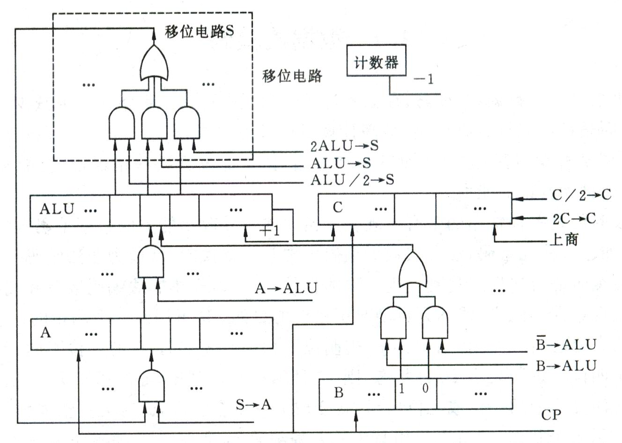
3.6 运算部件

Slide 64
运算 | A | B | C
加法 | 被加数 运算结果 | 加数 | 无用
减法 | 被减数 运算结果 | 减数 | 无用
乘法 | 部分积 乘积高位 | 被乘数 | 乘数 乘积低位
除法 | 被除数 余数 | 除数 | 商
加法：A ALU , B ALU, ALU S, S A
减法：A ALU , B ALU, ALU S, S A , ALU+1
乘法：A ALU , B ALU, ALU/2 S, S A, C/2 C
（B ALU）
除法：A ALU , B ALU, 2ALU S, S A, 2C C
（B ALU）

Slide 65
3.7 数据校验码
数据校验码：一种常见的带有发现某些错误或者能自动改错能力的数据编码方法。
实现原理：加进一些冗余码，当合法数据编码出现某些错误时，成为非法编码。这样，通过检测编码的合法性可以达到发现错误的目的。
即在基本的有效数据外，再扩充部分位，增加部分（冗余部分）被称为校验位。将校验位与数据位一起按某种规则编码，写入存储器或向外发送。当从存储器读出或接收到外部传入的代码时，再按相应的规则进行判读。若约定的规则被破坏，则表示出现错误。根据错误的特征进行修正恢复。
常用的：奇偶校验码、海明校验码、循环冗余校验码

Slide 66
几个名词概念
码字：由若干代码组成的一个字。
    如8421码中6（0110），7（0111）
码距：一种码制中任意两个码字间的最小距离。
距离：两个码字之间不同的代码个数。
    8421码中，最小的码距为1，如0000和
    0001、0010和0011等；最大码距为4，
    如0111和1000。8421码的码距为1。
码距为1，即不能查错也不能纠错。
码距越大，查错、纠错能力越强。

Slide 67
原始数据
码 字
结果数据
传送
编码过程
译码过程
形成校验位的值，加进特征
检查接送的码字，发现 / 改正错误

Slide 68
3.7.1 奇偶校验法
奇偶校验法是计算机中广泛采用的检查传输数据准确性的方法。奇偶校验法的原理是：
在每组数据信息上附加一个校验位，校验位的取值（0或1）取决于这组信息中‘1’的个数和校验方式（奇或偶校验）。
如果采用奇校验，则这组数据加上校验码位后数据中‘1’的个数应为奇数个。
如果采用偶校验，则这组数据加上校验码位后数据中‘1’的个数应为偶数个。
偶校验
奇校验
0 0 0 1 1 0 0 0 1 0 0 0 0 1
校验位
0 1 0 1 0 0 1 0 1 1 0 1 0 1

Slide 69
8位数据的奇偶校验码形成电路及检码电路
D校
D1
D2
D3
D4
D5
D6
D7
D8
D_{校}为校验位
奇校验出错
偶校验
出错
偶校验位形成
奇校验位形成

Slide 70
偶校验位形成公式：
P = D1⊕D2⊕…… ⊕ Dx
奇校验位形成公式：
P = D1⊕D2⊕…… ⊕ Dx⊕1

Slide 71
奇偶校验的特点
1、奇偶校验法使数据的码距为2，因而可检出数据传送过程中奇数个数位出错的情况；
2、实际中两位同时出错的概率极低，奇偶校验法简便可靠易行，但它只能发现错误，却不知错在何处，因而不能自动纠正。
00000 10100 00101
10101010 00011011

Slide 72
3.7.2 海明校验码
海明码校验方法以奇偶校验法为基础，其校验位不是一个而是一组，故其码距大于2 。
海明码校验方法能够检测出具体错误并纠正。
原理是：在数据中加入r个校验位，将数据的码距按照一定规则拉长。r个校验位可以表示2^{r}个信息，除一个表示无误信息外，其余2^{r}-1信息可以用来标明错误的具体位置，但由于校验位本身也可能在传送中出错，所以只有2^{r}-1-r个信息可用，即r位校验码只可标明2^{r}-1-r个错误信息。假设k是被传送数据的位数，则必须满足2^{r}-1-r ≧k 。
例如：用4个校验位能可靠传输2⁴-1-4=11位信息；而要校验32位数据则需至少6个校验位。
如要能检测与自动校正一位错并发现两位错，此时校验位的位数r和数据位的位数k应满足下述关系：2^{r-1}≧ k+r

Slide 73
海明码的编码方法
若海明码的最高位为m，最低位为1，即H_{m}H_{m-1}……H₂H₁，则编码规律是：
（1）校验位和数据位之和为m，每个校验位P_{i}在海明码中被分在位号2^{i-1}的位置，其余为数据位。
（2）海明码的每一位码H_{i}（包括数据位和校验位本身）由多个校验位校验，其关系是：被校验的每一位位号要等于校验它的各校验位的位号之和。
设k=8，则求出r至少为5，所以海明码的总位数为13
H₁₃H₁₂……H₂H₁
5个校验位放置位置如下：
P₅D₈D₇D₆D₅P₄D₄D₃D₂P₃D₁P₂P₁

Slide 74
海明码位号 | 参与校验的校验位位号 | 参与的校验位
H1 P1 | 1 | P1
H2 P2 | 2 | P2
H3 D1 | 2,1 (3=2+1) | P2 P1
H4 P3 | 4 | P3
H5 D2 | 4,1 (5=4+1) | P3,P1
H6 D3 | 4,2 (6=4+2) | P3,P2
H7 D4 | 4,2,1 (7=4+2+1) | P3,P2,P1
H8 P4 | 8 | P4
H9 D5 | 8,1 (9=8+1) | P4,P1
H10 D6 | 8,2 (10=8+2) | P4,P2
H11 D7 | 8,2,1 (11=8+2+1) | P4,P2,P1
H12 D8 | 8,4 (12=8+4) | P4,P3
H13 P5 | 13 | P5

Slide 75
各校验位形成公式：
P1=D1⊕D2⊕D4⊕D5⊕D7 (1) P2=D1⊕D3⊕D4⊕D6⊕D7 (2)
P3=D2⊕D3⊕D4⊕D8 (3)
P4=D5⊕D6⊕D7⊕D8 (4)
按上述方式Pi的取值是采用偶校验时的取值，当采用奇校验时，Pi则取反。这样Pi连同数据位一起形成了海明码的各位。
P5= D1⊕ D2⊕ D3 ⊕ D4⊕ D5⊕D6⊕D7⊕D8 ⊕
P4⊕ P3⊕ P2⊕ P1 (5)

Slide 76
校验和Si的表达式：
S1 = D1⊕D2⊕D4⊕D5⊕D7 ⊕P1
S2 = D1⊕D3⊕D4⊕D6⊕D7⊕P2
S3 = D2⊕D3⊕D4⊕D8⊕P3
S4 = D5⊕D6⊕D7⊕D8 ⊕P4
当采用偶校验方式其传送数据正确时，校验和 S1 ~ S4的值分别都为0；当采用奇校验方式其传送数据正确时，校验和 S1 ~ S4的值分别都为1。当不为上述值时，传送就发生了错误。
S5 = D1⊕ D2⊕ D3 ⊕ D4⊕ D5⊕D6⊕D7⊕D8 ⊕
P5⊕ P4⊕ P3⊕ P2⊕ P1

Slide 77
二、检查纠错（以四个校验位进行说明）
海明码数据传送到接收方后，再将各校验
位的值与它所参与校验的数据位的异或结果进
行异或运算。 运算结果称为校验和。校验和共
有四个。
对偶校验来说，如果校验和不为零则传输
过程中间有错误。而错误的具体位置则由四个
校验和依序排列后直接指明。如果四个校验和
S₄S₃S₂S₁ 依序排列后等于(0011)₂=(3)₁₀ 时，就
表明海明码的第三位也就是D1发生了错误，此
时只要将D1取反，也就纠正了错误。

Slide 78
复习与总结
1. 数据在计算机内的表示；
2. 数值数据算术运算的实现算法
① 数字化编码
① 二进制数的原、反、补、移码
逻辑型数据
补码加、减法运算
字符与字符串
原码一位乘法、二位乘法
②
补码一位乘法、二位乘法
汉字
检错纠错码
原码(补码) 的 一位 除法
② 数制与进制转换
定点小数
器件实例, 运算器设计
整数
定点运算器
③
浮点数
浮点运算
BCD码
运算器支持十进制运算

Slide 79
X
[X]_{原} =
一位符号，n位数值
整
数
2^{n} - X
X
0 ≤ X < 2^{n}
[X]_{补} =
[X]_{移} = 2^{n} + X
2^{n+1} + X
-2^{n} ≤ X ≤ 0
0 ≤ X < 1
X
[X]_{原} =
-1 < X ≤ 0
1 - X
定点小数
X
0 ≤ X <1
[X]_{反} =
(2 - 2^{-n} )+ X
-1 <X ≤ 0
Mod (2-2^{-n})
X
0 ≤ X < 1
[X]_{补} =
2 + X
-1 ≤ X ≤ 0
Mod 2

Slide 80
乘 除 法 运 算（数据表示：一位符号位，15位数据位）
原码一位乘：绝对值相乘，乘与移位 15 次，符号位异或
原码二位乘：绝对值相乘，乘 8 次，移位 7.5 次，符号位异或
补码一位乘：补码数相乘，乘16次，移位 15 次，符号位正确
补码二位乘：补码数相乘，乘 8 次，移位 7.5 次，符号位正确
原码一位除：绝对值相除，除16次，移15次，符号位异或

Slide 81
习题3.19 x= - 0.10110 , y = 0.11111 用加减交替法求x/y的商和余数
被除数（余数） 商 操作说明
0 0 1 0 1 1 0 0 0 0 0 0 0 开始
+） 1 1 0 0 0 0 1 +[-y]_{补}
1 1 1 0 1 1 1 0 0 0 0 0 0 不够减，商0
1 1 0 1 1 1 0 0 0 0 0 0 0 左移
+） 0 0 1 1 1 1 1 +y
0 0 0 1 1 0 1 0 0 0 0 0 1 够减，商1
0 0 1 1 0 1 0 0 0 0 0 1 0 左移
+） 1 1 0 0 0 0 1 +[-y]_{补}
1 1 1 1 0 1 1 0 0 0 0 1 0 不够减，商0
1 1 1 0 1 1 0 0 0 0 1 0 0 左移
+） 0 0 1 1 1 1 1 +y
0 0 1 0 1 0 1 0 0 0 1 0 1 够减，商1
0 1 0 1 0 1 0 0 0 1 0 1 0 左移
+） 1 1 0 0 0 0 1 +[-y]_{补}
0 0 0 1 0 1 1 0 0 1 0 1 1 够减，商1
0 0 1 0 1 1 0 0 1 0 1 1 0 左移
+） 1 1 0 0 0 0 1 +[-y]_{补}
1 1 1 0 1 1 1 0 1 0 1 1 0 不够减，商0
+） 0 0 1 1 1 1 1 +y
0 0 1 0 1 1 0

